Slide 1
소프트맥스 (Softmax) : 모든 클래스들에 대한 확률값을 나타내주는 활성함수
보통 모델 제일 마지막에 쓰임

Slide 2
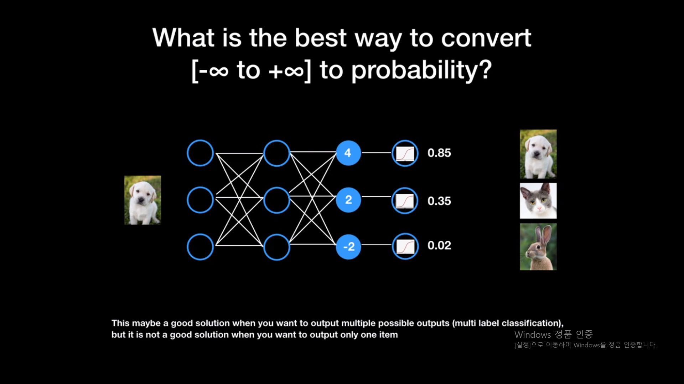
무한대의 값(스코어)을 어떻게 확률로 바꿀까?

Slide 3
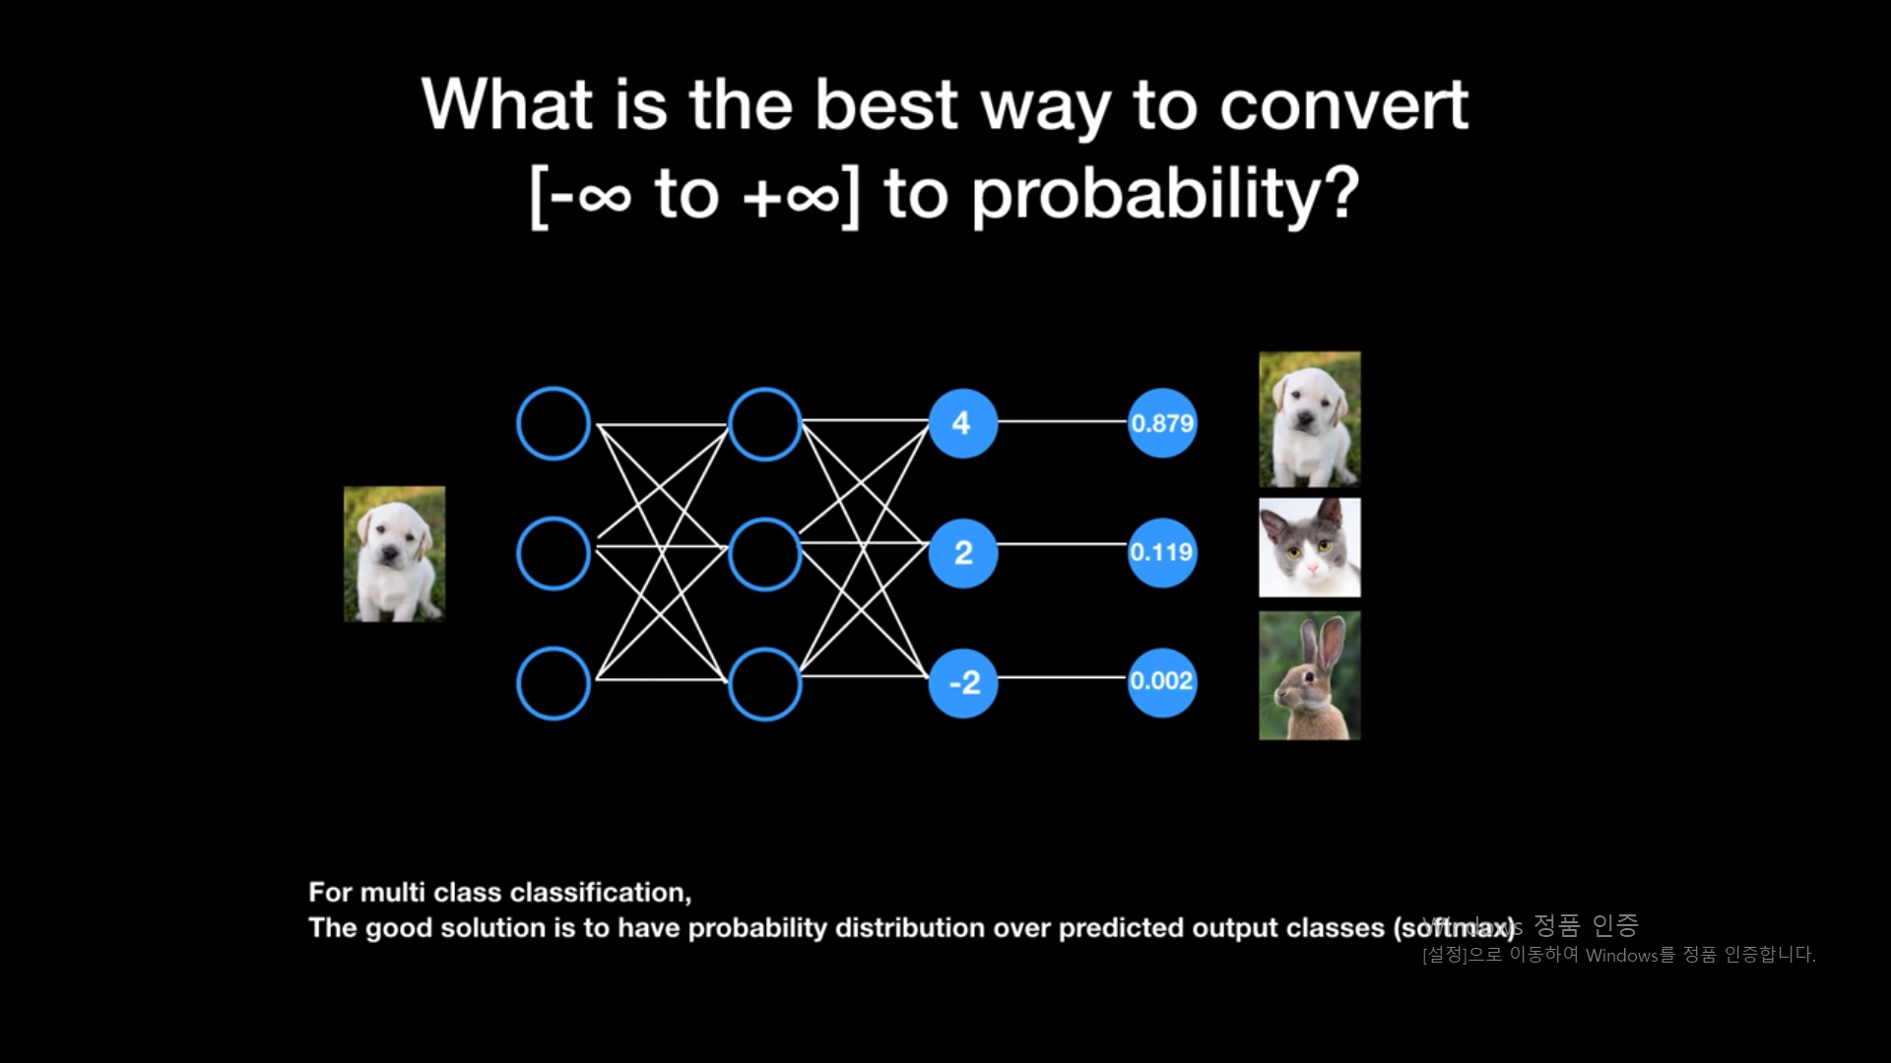
무한대의 값(스코어)을 어떻게 확률로 바꿀까?

Slide 4
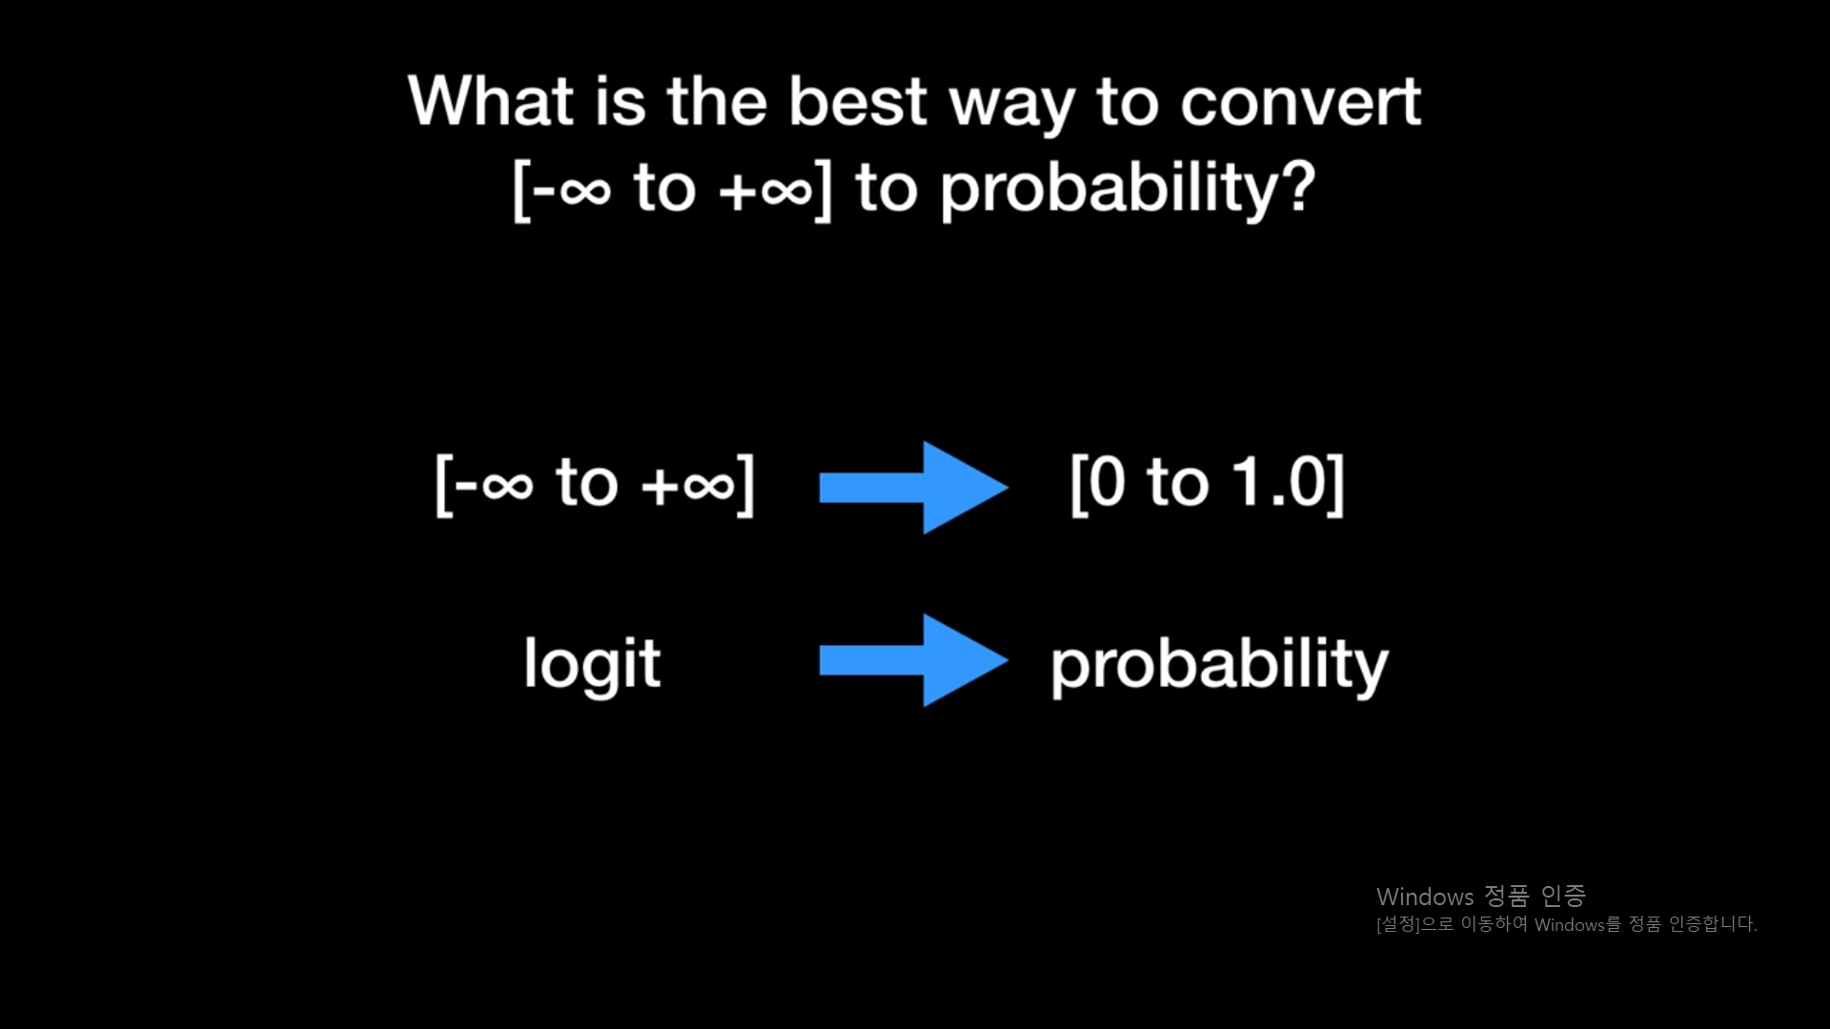
Logit이란걸 써보자

Slide 5
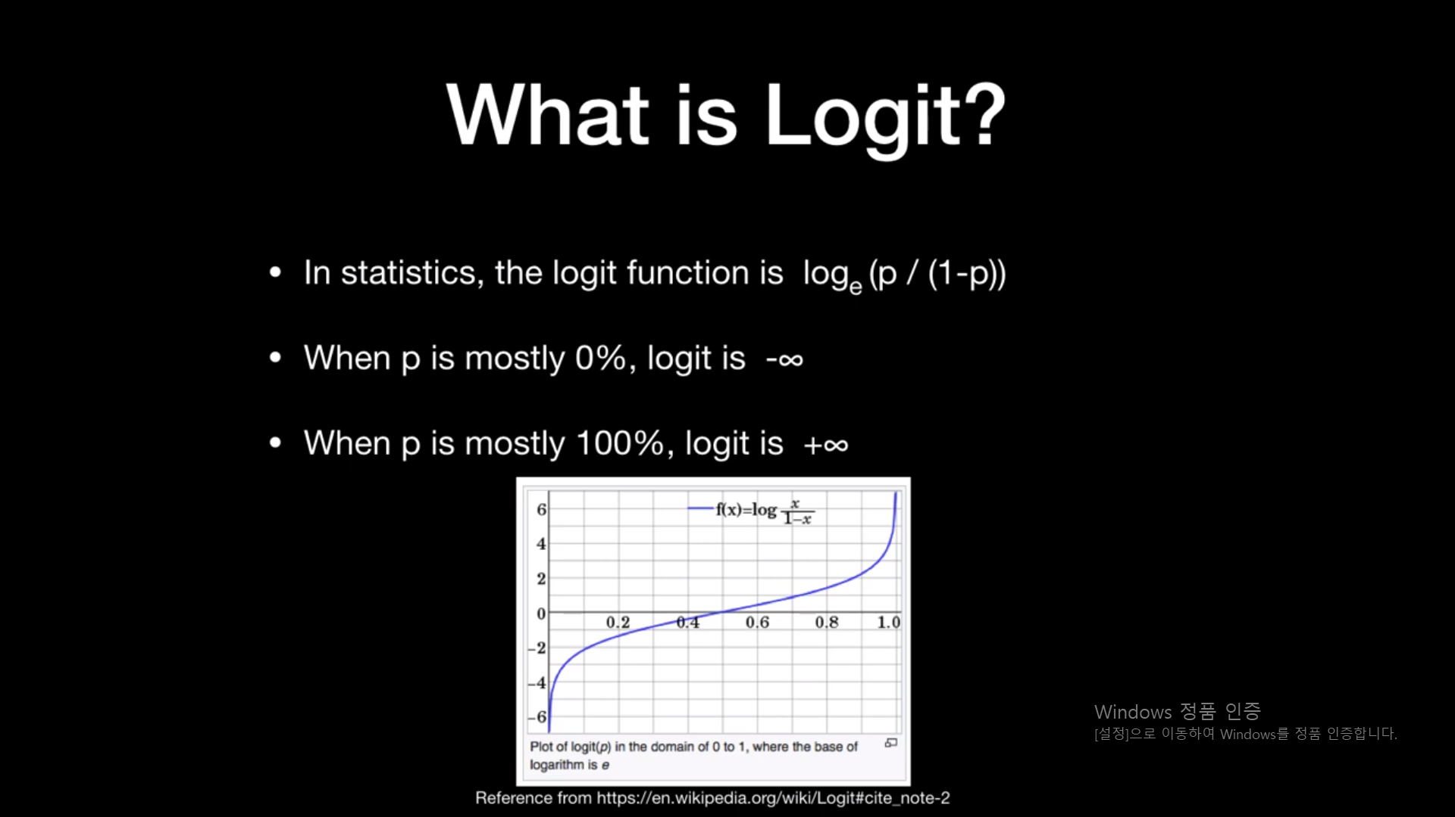

Slide 6
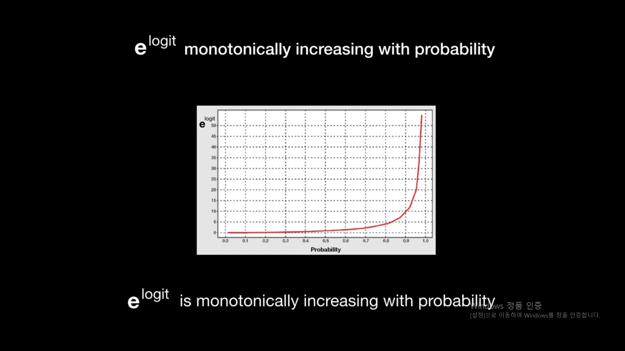
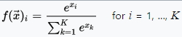
스코어가 증가함에 따라 확률도 증가함
심지어 Exponential하게 증가해서 학습에도 좋음 개꿀

Slide 7
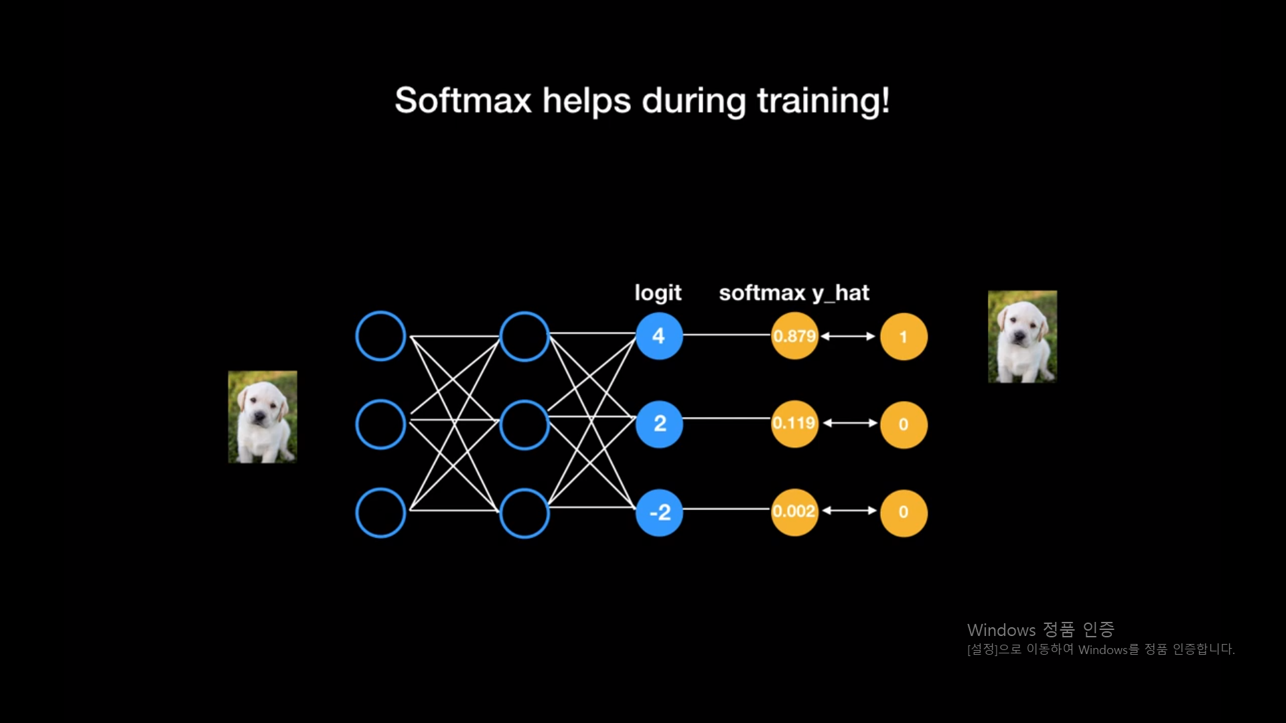
Logit을 통해 확률로 변환할 수 있음

Slide 8
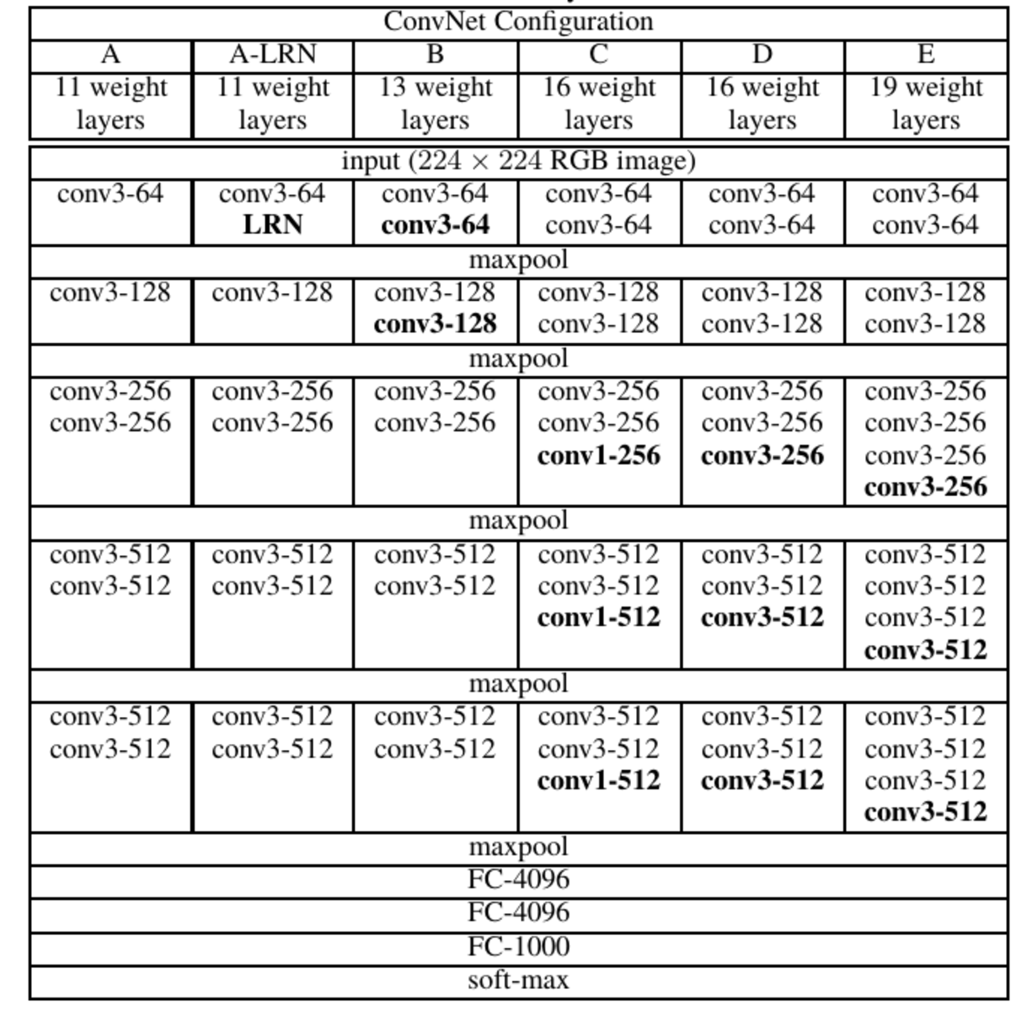
마지막에 Class를 구분할때는 거의다 Softmax를 쓰는 추세
VGG19

Slide 9
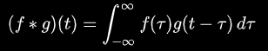
CNN (Convolutional Neural Network)
합성곱 신경망
지우개로 연필 지우면 번져서 지워지듯이
두 함수중 하나를 뒤집고(Reverse) 움직여서(Shift) 곱셈하는것

Slide 10
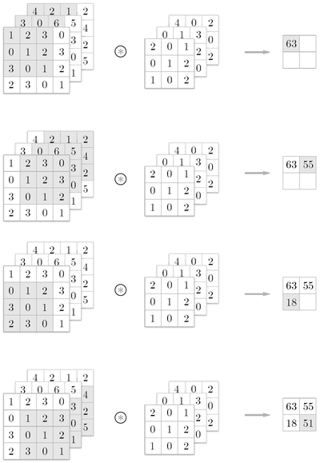
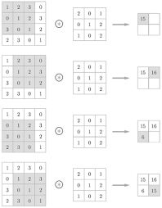
Input에
가중치들로 이루어진 Filter를 합성곱 시킨다
3차원에서는
이미지 각각의 특징이
저장된다
색깔, 가장자리(Edge)…

Slide 11
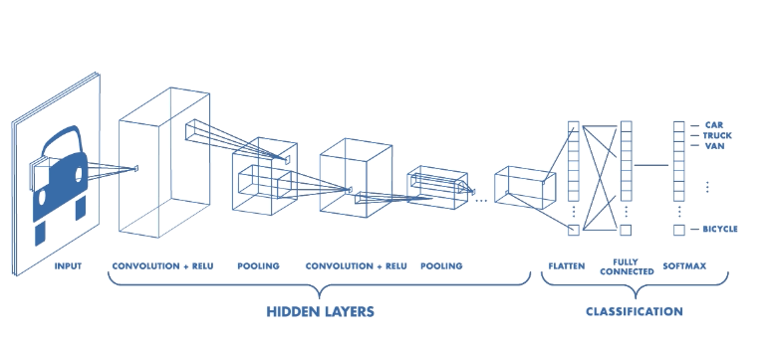

Slide 12


Slide 13


